Slide 1
Verilog有限状态机FSM（1）

Slide 2
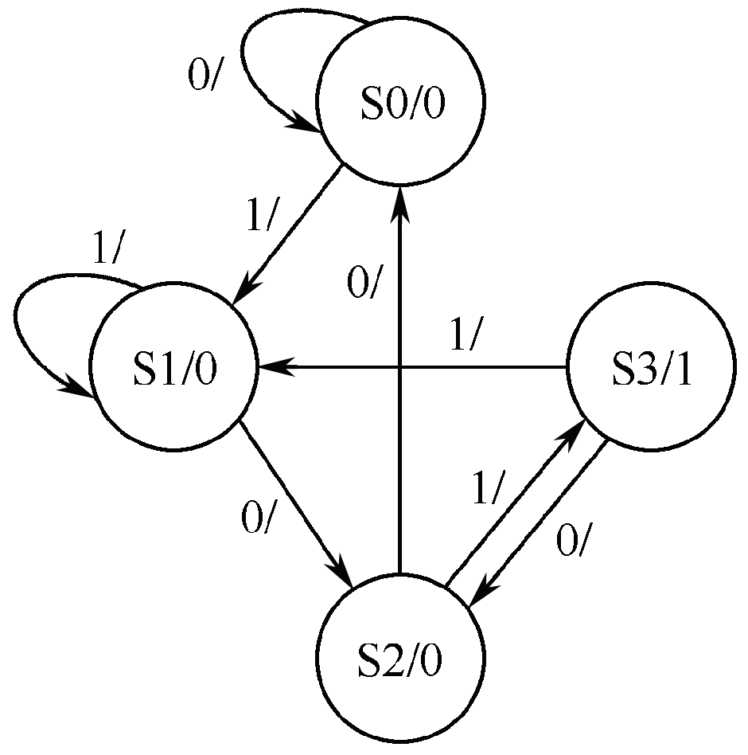
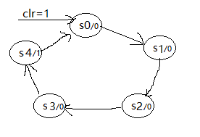
状态机的设计 实例
模5计数器：带异步复位（清零）功能的模5计数器，满5进位1。
101序列检测

Slide 3
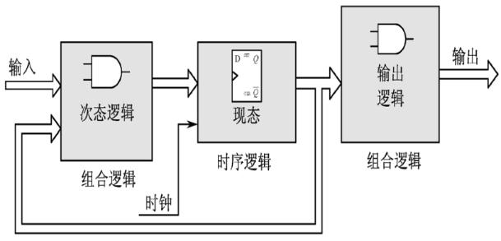
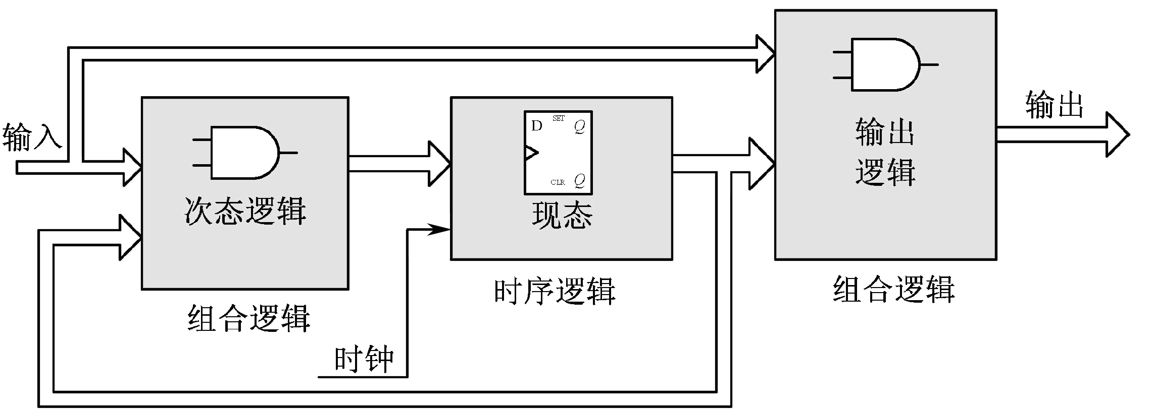
FSM的verilog描述方式
几种描述方式
（1）用三个过程描述：即现态（CS）、次态（NS）、输出逻辑（OL）各用一个always过程描述。
（2）双过程描述（CS+NS、OL双过程描述）：使用两个always过程来描述有限状态机，一个过程描述现态和次态时序逻辑（CS+NS）；另一个过程描述输出逻辑（OL）。
（3）双过程描述（CS、NS+OL双过程描述）：一个过程用来描述现态（CS）；另一个过程描述次态和输出逻辑（NS+OL）。
（4）单过程描述：在单过程描述方式中，将状态机的现态、次态和输出逻辑（CS+NS+OL）放在一个always过程中进行描述。

Slide 4
实例：模5计数器
module fsm(clk,clr,z,state);
input clk,clr; output reg z; output reg[2:0] state;
reg[2:0] next_state;
always @(posedge clk or posedge clr) //现态
begin if(clr) qout<=0; //异步复位
else state<=next_state;
end
always@(state)//次态
case(state)
3'b000: next_state<=3'b001;
3'b001: next_state<=3'b010;
3'b010: next_state<=3'b011;
3'b011: next_state<=3'b100;
3'b100: next_state<=3'b000;
default: next_state<=3'b000 endcase
end
always @(state) //输出逻辑
case(state)
3'b100: z=1'b1;
default:z=1'b0;
endcase
endmodule
三段式设计：
1、现态定义
2、次态定义
3、输出定义

Slide 5
实例：模5计数器
module fsm(clk,clr,z,state);
input clk,clr; output reg z; output reg[2:0] state;
reg[2:0] next_state;
always @(posedge clk or posedge clr) //现态
begin if(clr) qout<=0; //异步复位
else state<=next_state;
end
always@(state)//次态
case(state)
3'b000: next_state<=3'b001;
3'b001: next_state<=3'b010;
3'b010: next_state<=3'b011;
3'b011: next_state<=3'b100;
3'b100: next_state<=3'b000;
default: next_state<=3'b000 endcase
end
always @(state) //输出逻辑
case(state)
3'b100: z=1'b1;
default:z=1'b0;
endcase
endmodule
module fsm(clk,clr,z,qout);
input clk,clr; output reg z; output reg[2:0] qout;
always @(posedge clk or posedge clr)
begin if(clr) qout<=0; //异步复位
else case(qout)
3'b000: qout<=3'b001;
3'b001: qout<=3'b010;
3'b010: qout<=3'b011;
3'b011: qout<=3'b100;
3'b100: qout<=3'b000;
default: qout<=3'b000 endcase
end
always @(qout) /*此过程产生输出逻辑*/
begin case(qout)
3'b100: z=1'b1;
default:z=1'b0;
endcase
end
endmodule
3段→2段
二段式设计：
1、现态定义+次态定义
2、输出定义

Slide 6
module fsm(clk,clr,z,qout);
input clk,clr; output reg z; output reg[2:0] qout;
always @(posedge clk or posedge clr)
begin if(clr) qout<=0; //异步复位
else case(qout)
3'b000: qout<=3'b001;
3'b001: qout<=3'b010;
3'b010: qout<=3'b011;
3'b011: qout<=3'b100;
3'b100: qout<=3'b000;
default: qout<=3'b000 endcase
end
always @(qout) /*此过程产生输出逻辑*/
begin case(qout)
3'b100: z=1'b1;
default:z=1'b0;
endcase
end
endmodule
module fsm(clk,clr,z,qout);
input clk,clr; output reg z; output reg[2:0] qout;
always @(posedge clk or posedge clr)
begin if(clr) qout<=0; //异步复位
else case(qout)
3'b000: begin qout<=3'b001; z<=0;end
3'b001: begin qout<=3'b010; z<=0;end
3'b010: begin qout<=3'b011; z<=0;end
3'b011: begin qout<=3'b100; z<=0;end
3'b100: begin qout<=3'b000; z<=1;end
default: begin qout<=3'b000 z<=0;end endcase
end
endmodule
2段→1段
一段式设计：
1、现态定义+次态定义+输出定义

Slide 7
“101”序列检测器的Verilog描述（三个过程）
module fsm1_seq101(clk,clr,x,z);
input clk,clr,x; output reg z; reg[1:0] state,next_state;
parameter S0=2‘b00,S1=2’b01,S2=2‘b11,S3=2’b10;//格雷编码
always @(posedge clk or posedge clr) /*当前状态*/
begin if(clr) state<=S0; //异步复位，s0为起始状态
else state<=next_state;
end
always @(state or x) /*定义次态*/
begin
case (state)
S0:begin if(x) next_state<=S1;
else next_state<=S0; end
S1:begin if(x) next_state<=S1;
else next_state<=S2; end

Slide 8
“101”序列检测器的Verilog描述（三个过程）
S2:begin
if(x) next_state<=S3;
else next_state<=S0; end
S3:begin if(x) next_state<=S1;
else next_state<=S2; end
default: next_state<=S0; endcase
end
always @(state) /*该过程产生输出逻辑*/
begin case(state)
S3: z=1'b1;
default:z=1'b0;
endcase
end
endmodule

Slide 9
module fsm1_seq101(clk,clr,x,z);
input clk,clr,x; output reg z; reg[1:0] state;
parameter S0=2‘b00,S1=2’b01,S2=2‘b11,S3=2’b10;
always @(posedge clk or posedge clr)
begin
if(clr) state<=S0;
else begin
case (state)
S0:begin if(x) state<=S1; else state<=S0; end
S1:begin if(x) state<=S1; else state<=S2; end
S2:begin if(x) state<=S3; else state<=S0; end
S3:begin if(x) state<=S1; else state<=S2; end
default: state<=S0;
endcase
end
end
always @(state)
begin case(state)
S3: z=1'b1;
default:z=1'b0;
endcase
end
endmodule
module fsm1_seq101(clk,clr,x,z);
input clk,clr,x; output reg z; reg[1:0] state,next_state;
parameter S0=2‘b00,S1=2’b01,S2=2‘b11,S3=2’b10;
always @(posedge clk or posedge clr)
begin if(clr) state<=S0;else state<=next_state; end
always @(state or x) begin
case (state)
S0:begin z=0；
if(x) next_state<=S1; else next_state<=S0; end
S1:begin z=0；
if(x) next_state<=S1;else next_state<=S2; end
S2:begin z=1；
if(x) next_state<=S3; else next_state<=S0; end
S3:begin z=1；
if(x) next_state<=S1; else next_state<=S2; end
default: begin z=0；next_state<=S0; end
endcase
end
endmodule
二段式设计：
1、现态定义+次态定义
2、输出定义
二段式设计：
1、现态定义
2、次态定义+输出定义

Slide 10
“101”序列检测器（单过程描述）
module fsm4_seq101(clk,clr,x,z);
input clk,clr,x; output reg z; reg[1:0] state;
parameter S0=2'b00,S1=2'b01,S2=2'b11,S3=2'b10;
always @(posedge clk or posedge clr)
Begin if(clr) state<=S0;
else case(state)
S0:begin if(x) begin state<=S1; z=1'b0;end
else begin state<=S0; z=1'b0;end end
S1:begin if(x) begin state<=S1; z=1'b0;end
else begin state<=S2; z=1'b0;end end
S2:begin if(x) begin state<=S3; z=1'b0;end
else begin state<=S0; z=1'b0;end end
S3:begin if(x) begin state<=S1; z=1'b1;end
else begin state<=S2; z=1'b1;end end
default:begin state<=S0; z=1'b0;end
endcase
end
endmodule

Slide 11
状 态 编 码
常用的状态编码方式
◆ 顺序编码
◆ 格雷编码
◆ 约翰逊编码
◆一位热码
以四个状态为例：
1、顺序编码：2’b00 2’b01 2’b10 2’b11
2、 格雷编码: 2’b00 2’b01 2’b11 2’b10
3、约翰逊编码： 2’b00 2’b10 2’b11 2’b11
4、一位热码：4’b0001 4’b0010 4’b0100 4’b1000

Slide 12
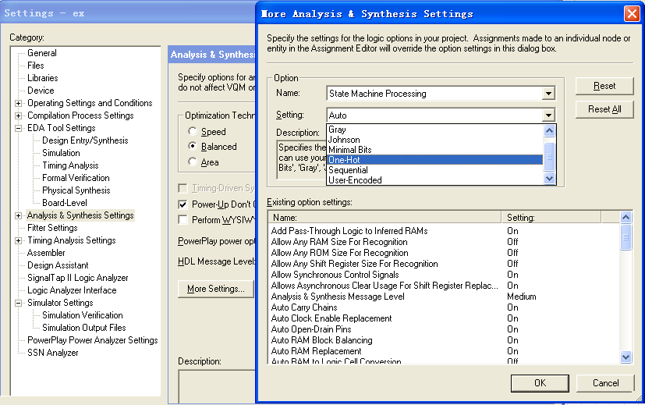
一位热码编码选择对话框（Quartus Ⅱ）

Slide 13
有限状态机设计要点
状态机一般应设计为同步 ，由唯一一个时钟信号边沿触发
1．起始状态的选择 ：
起始状态是指电路复位后所处的状态，选择一个合理的起始状态将使整个系统简洁、高效。
多数EDA软件会自动为基于状态机的设计选择一个最佳的起始状态。
2．有限状态机的同步复位
3．有限状态机的异步复位
4. 多余状态处理
（1）在case语句中用default分支决定如果进入无效状态所采取的措施；
（2）编写必要的Verilog源代码明确定义进入无效状态所采取的行为。

Slide 14
状态机设计除法电路
module div(a,b,clk,result,yu);
input[3:0] a,b; output[3:0] result,yu;input clk;
reg[1:0] state;reg[3:0] m,n;
parameter s0=2’b00, s1=2’b01, s2=2’b10;
always@(posedge clk)
begin
case(state)
s0: if(a>=b) begin n<=a-b;m<=4’b0001;state<=s1;end
else begin m=4’b0000;n=a;state<=s2; end
s1:if(n>=b) begin m<=m+1;n<=n-b;state<=s1;end
else state<=s2;
s2:begin result<=m;yu<=n;state<=s0; end
default:state<=s0;
endcase
end

Slide 15
谢谢学习

